Slide 1
АНГЛИЙСКИЙ ЯЗЫК В ПРОГРАММИРОВАНИИ
ГАПОУ СО Сергинский многопрофильный техникум филиал Михайловский
Работу выполнил: студент 3 курса Сурганов Владислав, Тепикин Николай
Михайловск 2020

Slide 3
В современном мире английский язык стал языком международного общения.

Slide 4
Английский язык стал основой при создании существующих языков программирования.

Slide 5
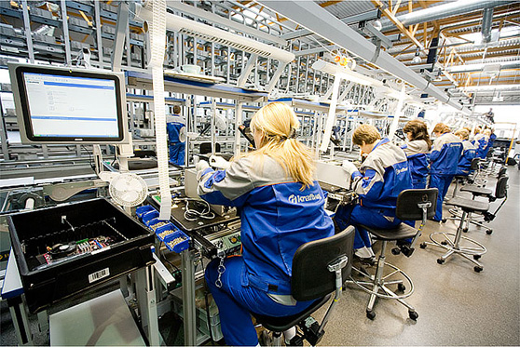

Slide 6
компьютерный язык:
Компьютерные термины
Язык компьютерного общения
Операторы языка программирования

Slide 7
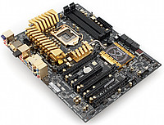
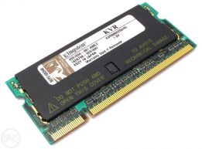
Компьютерные термины
Термин | Значение
Click | нажать,кликнуть
Processor | процессор
Motherboard | материнская плата
Video card | видеокарта
Hard disk | жесткий диск
Operative memory | оперативная память
Cooler | кулер
Cluster | кластер
Sector | сектор
Diskette | дискета
Multimedia card | мультимедийная карта
Sound card | звуковая карта
Domain | домен
Monitor | монитор
Microphone | микрофон
Camera | камера
Local | локальный

Slide 8
Операторы языка программирования
Операторы | Перевод
If | если
Else | в противном случае
Start | начать выполнение программы
End | закончить выполнение программы
Echo/echo | вывести на экран
Home | домой
Random | случайное значение в заданном алфавите
Reject | возвращение значения
Then | дальше
Write | написать/вывести значение
Break | досрочное завершение цикла
Stop | остановить программу
Clear | очистить(экран,значение переменной)
Default | значение по умолчанию
Header | переадресация

Slide 9
Дословный перевод программы язык С++
using namespace std; int main() { setlocale(0, ""); double num; cout << "Введите произвольное число: "; cin >> num; if (num < 10) { cout << "Это число меньше 10." << endl; } else if (num == 10){ cout << "Это число равно 10." << endl; } else { cout << "Это число больше 10." << endl; } system("pause"); } | пространство имен (Используется для того, чтобы ограничить видимость переменных, ф-ий и т.п); начало программы() { поставить контроль памяти (анг. setlocale)(0, ""); двойной (анг. double - тип переменной) num; форматный вывод (анг. output - «с» обозначение языка Си и «out» -вывод) << "Введите произвольное число: "; форматный ввод (анг. input - «с» обозначение языка Си и «in» -ввод) >> num; если (переменная num меньше 10) (num < 10) { форматный вывод << "Это число меньше 10." << endl ; (перенос на новую строку, и очищает поток, анологичное действие end); } иначе если (переменная num равняеться 10) (num == 10){ форматный вывод << "Это число равно 10." << endl; } иначе { форматный вывод << "Это число больше 10." << endl; } Система ("Пауза") - пауза при выполнении программы, для того что бы увидеть результат и ход выполнения программы;

Slide 10
Машинный код

Slide 12
Спасибо за внимание

